Slide 1
D-Bang 부동산 거래 사이트
이제 중개자 없이 부동산 거래 하세요!

Slide 2
현재 부동산 거래 시스템
임대인 입장: 임대인이 매물을 부동산에 등록->중개인이 매물을 관리->
임차인 관점 : 매물을 사기 위해 중개인에게 감-> 매물을 소개받고 적당한 매물을 삼
정보시스템 기술 발달로 앱(ex. 직방, 다방 등)과 인터넷 카페, 등의 형태로 하지만 정보 공유까지만 함,
즉, 결제와 거래는 최종적으로 직접 만나서 대부분 중개인의 관리 하에 최종 거래가 이루어짐

Slide 3
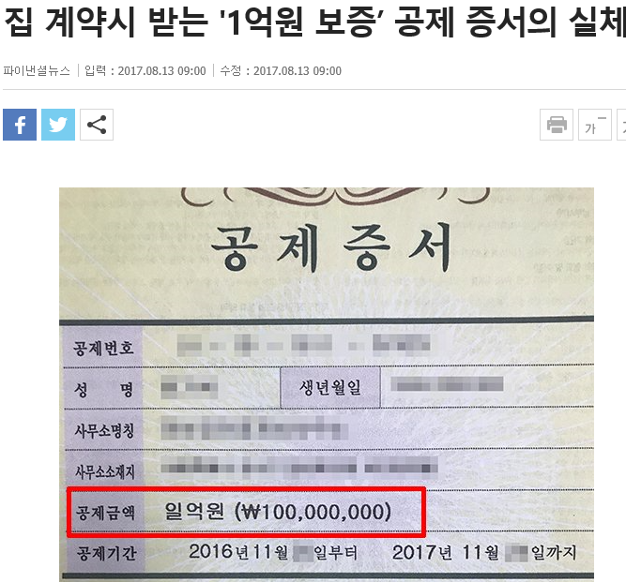


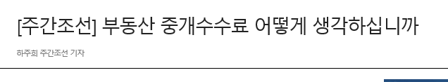
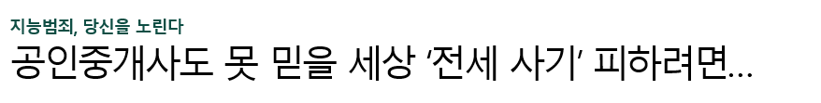
현행 부동산 거래 계약의 만연한 문제점들..

Slide 4
우리가 지금부터 탈중앙화 부동산 거래dApp을 써야 하는 이유!
1. 임대인과 임대차인간의 정보 불평등(임차인 보호)
2. 임대인과 중개인, 중개시장간의 정보 불평등(임대인 보호)
3. 중개료 상승
4. 쇼핑몰 거래와 같이 후기 시스템을 도입해 솔직한 정보 공유 가능->부동산 거래 시장 질적 향상

